Slide 1
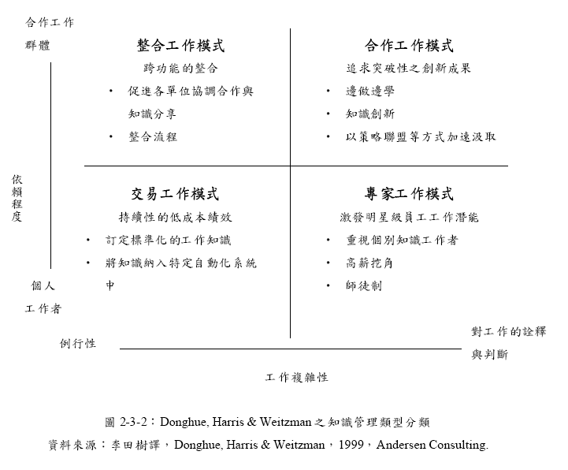
Donghue等的四種知識管理方式

